Slide 1

Однородные члены предложения

Slide 2



н а з а д

Slide 3
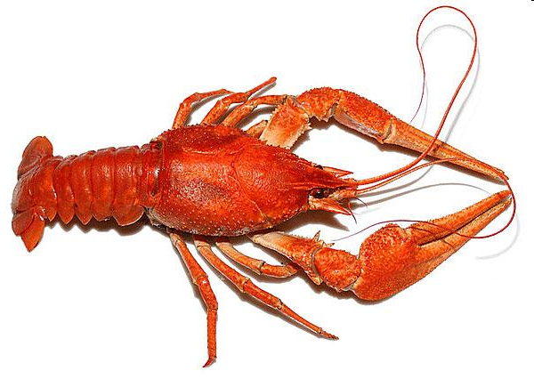

Ч
е
,
в ч е р а

Slide 4

М
М
М
М
М
М
М
М
М
М
М
М
М
М
М
М
М
п о т о м

Slide 5
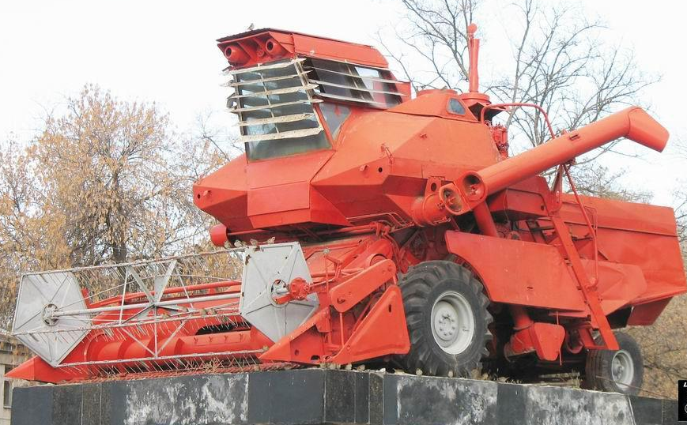
комбайн

Slide 6
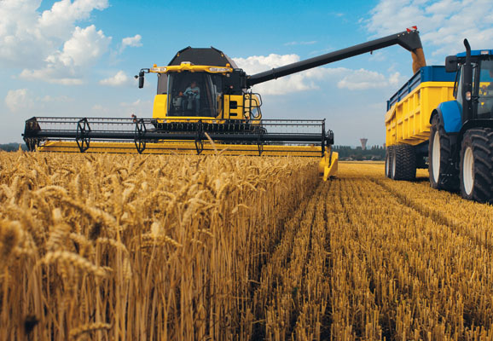
Работа по учебнику стр. 44
Упр. 83
Подчеркнуть все члены предложения

Slide 7
Что такое
ОДНОРОДНЫЕ
ЧЛЕНЫ ПРЕДЛОЖЕНИЯ?
Однородные члены предложения – это слова, отвечающие на один и тот же вопрос и относящиеся к одному и тому же слову.
Какие?
×
Красные, желтые и рыжие листья качались на синей воде озера.

Slide 8
Как обозначить на письме однородные члены предложения?
Однородные члены предложения пишутся через запятую или соединяются союзами И, А, НО.
Снегири, синицы и воробьи каждый день прилетали к нашей кормушке.

Slide 9
Какие союзы используются с однородными членами?
Перед А и НО всегда пишется запятая, а перед союзом И – нет.
Днем светит солнце , а ночью – луна.
Зима была морозная , но солнечная.
Моя мама очень любит розы и лилии.

Slide 10
Найди однородные члены предложения
Элли , Тотошка и Страшила бодро зашагали по дороге из желтого кирпича.

Slide 11
Найди однородные члены предложения
Высокие сосны и ели шумели над нашими головами.

Slide 12
Подчеркни главные члены предложения
Мы бегали за Муркой , а она радовалась, как маленькая.
Являются ли они
однородными членами
предложения?

Slide 13
Найди однородные члены предложения
Всё вокруг гремело и сверкало , но вскоре смолкло.

Slide 14
Найди однородные члены предложения
Мы бегали на время , метали мячи , прыгали в длину , а ещё играли в футбол.

Slide 15
Найди однородные члены предложения
Солнышко выглянуло из-за тучи , но осветило лишь краешек леса.

Slide 16
Найди однородные члены предложения
Мы много учимся , стараемся и получаем пятёрки!

Slide 17
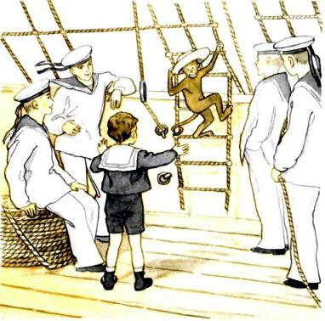
Упр. 84 - устно
Упр. 85

